Slide 1


FINANCIAMIENTO PARA VIVIENDA EN RENTA
Septiembre, 2017

Slide 2
Ecosistema del Financiamiento a la Vivienda en México

Slide 3

Sociedad Hipotecaria Federal
Financiamiento de Segundo Piso
Garantías a intermediarios financieros
Banco de desarrollo del gobierno federal (garantía soberana) especializado en vivienda.
Grave crisis en 2008/2009.
Realineó su estrategia en esta administración (2012).
Coloca crédito y garantías por $5,500 millones de dólares al año, 7.6 veces más que en 2012 (en dólares)
Primer jugador en el financiamiento a la construcción de vivienda en México.
Oferta
Demanda
Crédito directo a desarrolladores
Créditos sindicados
Aseguramiento de carteras
Garantías para bursatilizaciones
Soluciones de micro financiamiento

Slide 4
Metas de Colocación Crédito Directo e Inducido
Para 2017, SHF se ha planteado como meta colocar $102.5 mil mdp ($5,700 millones de dólares) de crédito directo e inducido.
Se estima que para diciembre de 2017, la colocación total del acumulada rebase los $440 mil mdp ($24,500 millones de dólares).

Slide 5
Resultado SHF: Daciones y Banco en Operación
En 2016, por primera vez en el sexenio, SHF obtuvo una utilidad ($222 mdp o $12 mdd).
Este año se espera una utilidad mayor.

Slide 6
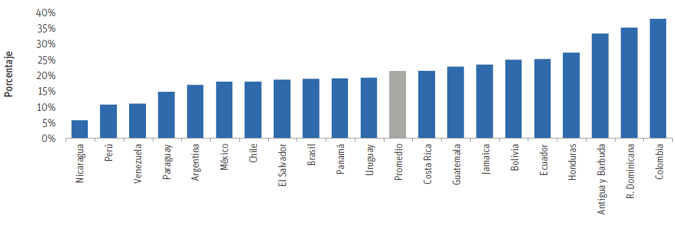
Vivienda en Renta en América Latina
Tasas de alquiler en países de América Latina y el Caribe
31%
16%
22%
Fuente: Blanco, Fretes, Muñoz (2014)

Slide 7
La transición demográfica en México, 1990-2030
27.4 millones
42.7 millones
Edad
20 – 40
Edad
20 – 40
Según estimaciones de CONAPO, se espera que para el 2030 la población entre 20 a 40 años represente el 31.1% de la población total del país; un mercado potencial de cerca de 42.7 millones.

Slide 8
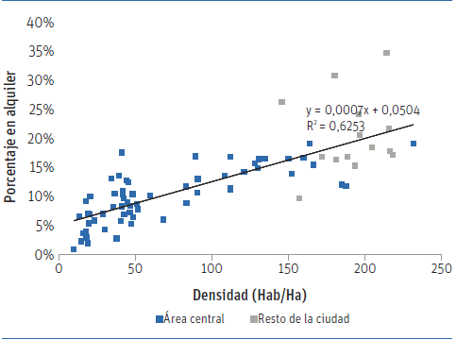
Participación de la renta
  La propensión a rentar en las Zonas centrales de la CDMX (>30%), es significativamente mayor al promedio nacional (16%).
Correlación entre densidad y renta en la CDMX
Fuente: Blanco, Fretes, Muñoz (2014)

Slide 9
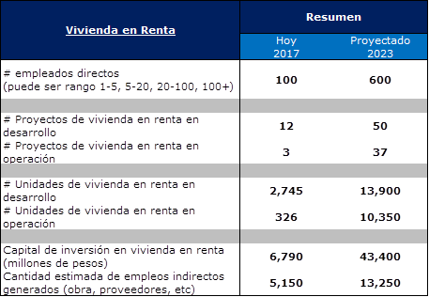
Potencial de la Vivienda en Renta
Unidades de Vivienda en Renta (Hoy)
Proyección de la Industria (Nacional)
Ciudad | Houston | México
Población (Metropolitana) | 6.4 millones | 22 millones
Unidades en renta (Institucional) | 520,000 | 2,000

Slide 10
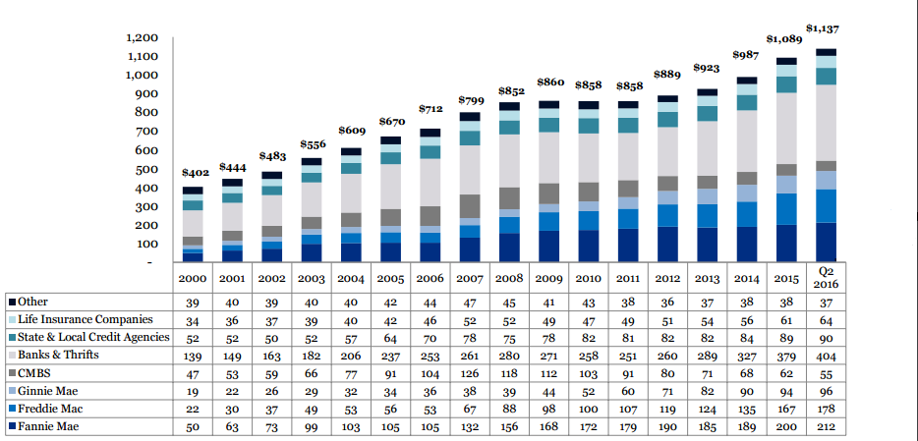
Experiencia en Estados Unidos
Tras la crisis de 2008, estancamiento del mercado hipotecario.
Desocupación del 7% (5.2% en las principales 70 Zonas Metropolitanas
Riesgo moderado -> estabilidad contra-cíclica
Aumento en la oferta y demanda de unidades para renta
385 mil inicios de obra (99 mil con incentivos fiscales)
Saldo de la deuda de $1.15 trillones de dólares (42% por empresas apoyadas por el gobierno)
Mercado secundario líquido
Saldo de crédito para vivienda en renta
Fuente: Fannie Mae.

Slide 11
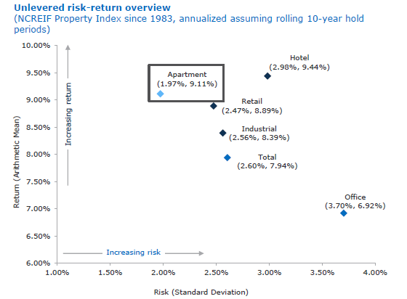
Experiencia en Estados Unidos
Fuente: Greystar México

Slide 12
Objetivos de Política Pública
Diversificar soluciones de demanda
Densificación y Verticalización
Formalización
Institucionalización
Generar activos de largo plazo para los sistemas de pensiones
Limitantes | Herramientas
X Regulación del suelo X legislación arrendamiento X incentivos fiscales X subsidios Financiamiento a la oferta | Suficiencia de capital Tasas competitivas largo plazo Conocimiento del sector de la construcción Experiencia previa del país en oficinas, comercio, hoteles etc.

Slide 13
El Producto Financiero
Destino
Construir
Remodelar
Tasas
Fija
Variable (con cobertura)
Plazos
Hasta 25 años
10 años con baloon
Adquirir
Recurso
Con
Sin
Durante construcción
Fondeo
SHF
Multilaterales
Sindicados
Parámetros
LTC | Hasta 80% (70% en promedio)
Desocupación | 10% (economías de escala)
NOI | Entre 60% y 70%
NOI / Deuda | 1.25x en estabilización

Slide 14
Análisis del Crédito
Para la autorización del crédito se realiza un análisis desde cuatro vertientes:
Cualitativo
Financiero
Técnico
Jurídico
Se evalúan los flujos y supuestos del modelo financiero propuesto por el inversionista para determinar el monto de crédito, monitoreando también los indicadores requeridos por diseño de producto.
Experiencia del inversionista, administrador, estudio de mercado, ubicación, entre otros.
Se revisan licencias, permisos, planos arquitectónicos, presupuesto, materiales, etc. y se elabora un dictamen para sustentar la viabilidad técnica del proyecto.
Se revisa la viabilidad jurídica de las garantías sujetas de crédito, el régimen de condominio y se elabora un dictamen jurídico al respecto.

Slide 15


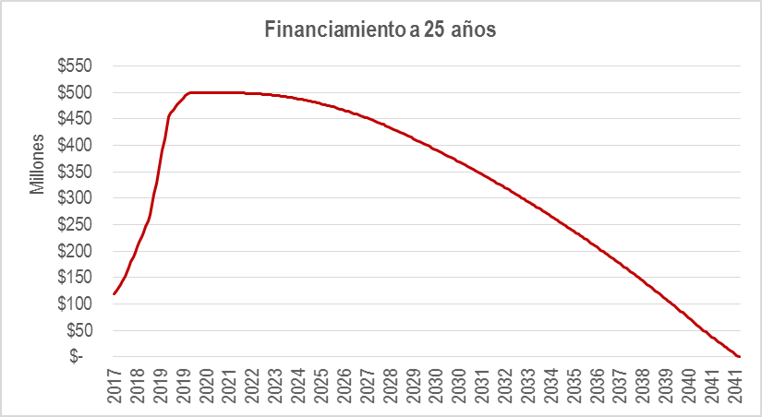
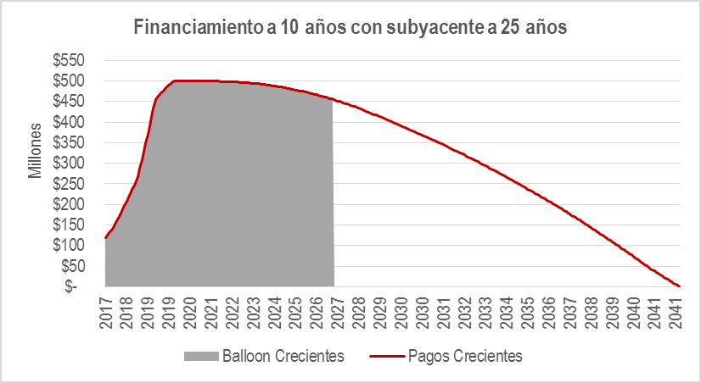



Tipos de Inversionistas
  SHF ha identificado dos tipos de inversionistas en el mercado de vivienda en renta:
Desarrollador patrimonial
Desarrollador institucional
Interés en créditos a largo plazo.
Busca mantener el inmueble como inversión patrimonial.
Captan 100% de plusvalía.
  Prefiere créditos a mediano plazo.
  Objetivo: construir, estabilizar y vender en un plazo de 5-10 años.
  Interés en Mercado Secundario.
8
  Dependiendo del modelo de negocio del cliente, SHF puede evaluar distintos perfiles de amortizaciones:
    Plazos de 5, 7 o 10 años con un saldo remanente al vencimiento (Balloon)
    Plazo de hasta 25 años con amortización tipo hipoteca o creciente.

Slide 16
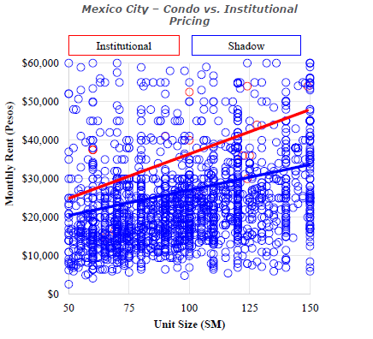
La Apuesta Institucional
Fuente: Greystar México / The Concord Group

Slide 17

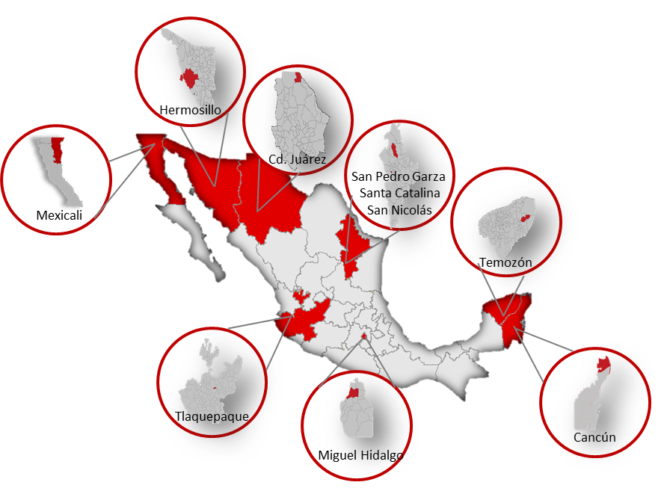




Vivienda en Renta: Resultados 2017
+130
Proyectos en análisis
Presencia en 8 estados de la República
16
Proyectos Aprobados
$406
Millones de dólares
*Inversión impulsada
3 Proyectos
ECOCASA-Renta
3,065
Unidades para Renta

Slide 18
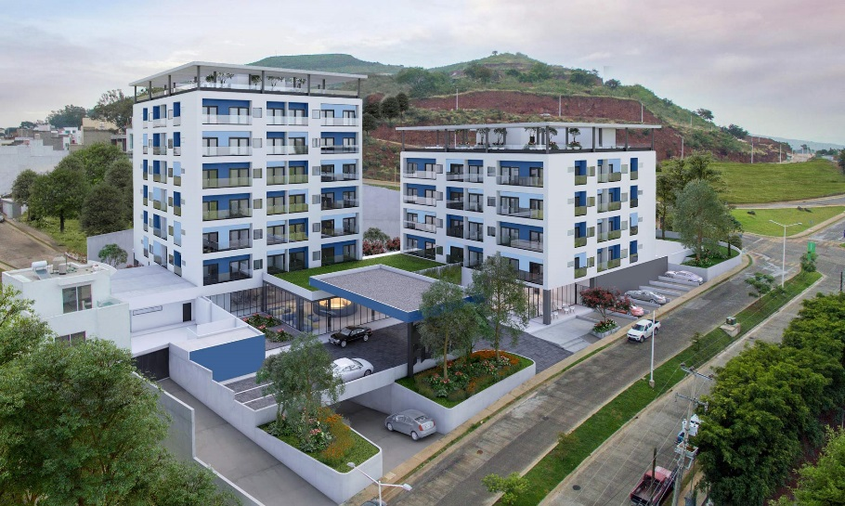
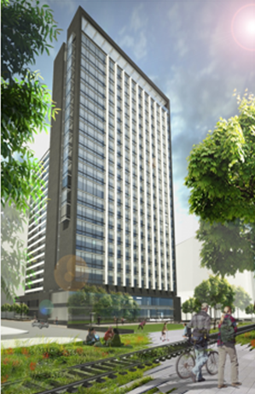
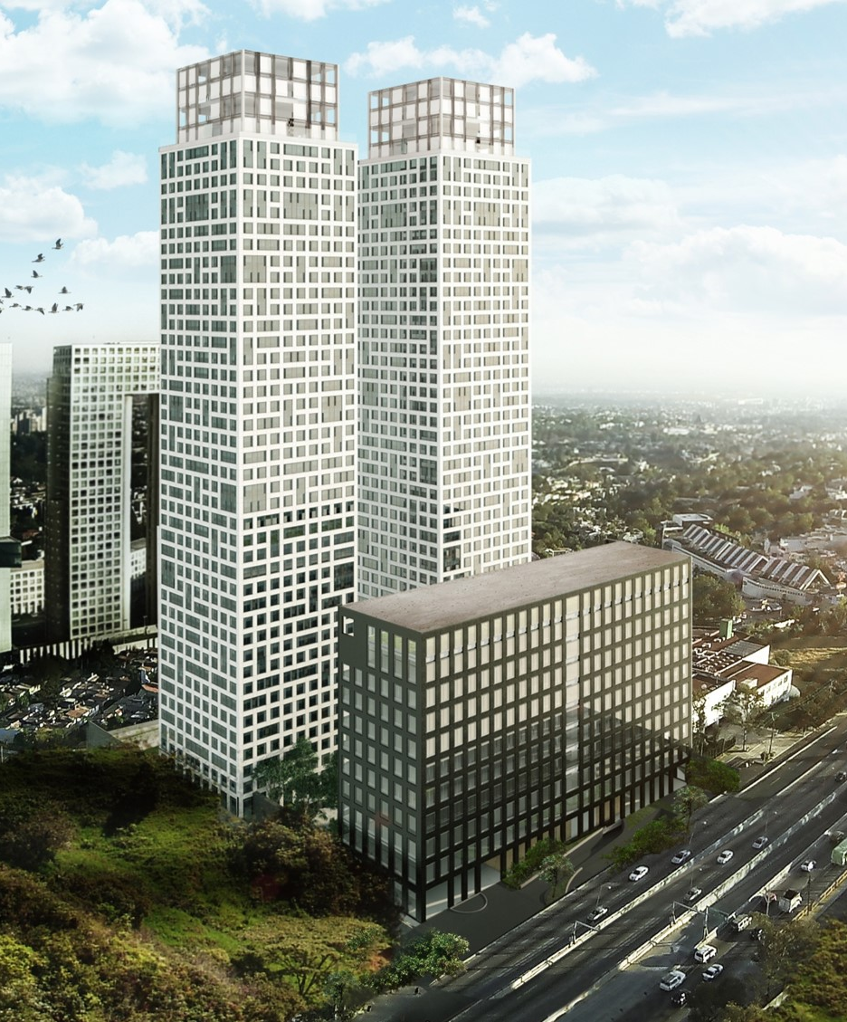
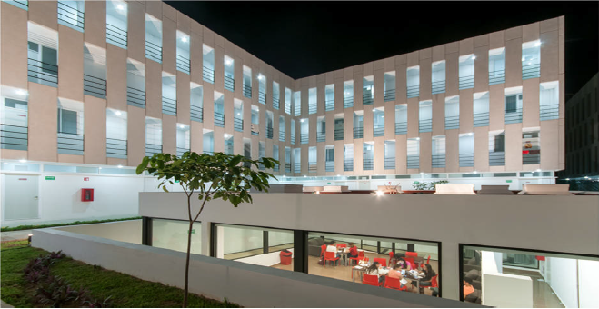
Proyectos para Vivienda en Renta

Slide 19

Retos
Retos | Alternativas
Asequibilidad | Participación gobiernos locales Subsidios
Financiamiento privado | Cofinanciamiento
Sustentabilidad | 3 Proyectos (BID y KFW)
Legislación local | Mejores prácticas (Nuevo Léón) Permisos diferenciados
Sistema fiscal | Creación de incentivos

